Slide 1
PREABILITAZIONE NUTRIZIONALE
FRANCESCA ANZOLIN
Centro interaziendale di chirurgia metabolica e dell’obesità ausl-aosp bologna
Uosd nutrizione clinica-ausl bologna

Slide 2

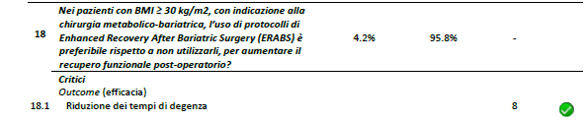
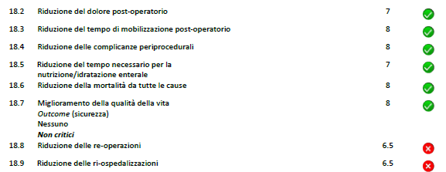
ERABS Protocollo ERAS in Chirurgia Bariatrica
Percorso di cure perioperatorie multimodali progettato per ottenere il recupero precoce dei pazienti sottoposti a Chirurgia Bariatrica
RACCOMANDAZIONE n° 18
Si raccomanda di attuare protocolli che prendano in considerazione parametri ERABS per aumentare il recupero funzionale postoperatorio

Slide 3

Minimizzare lo stress postoperatorio, migliorando la risposta sistemica ad esso, riduzione di catabolismo, proteolisi, disfunzione cellulare
Da un punto di vista metabolico e nutrizionale, gli aspetti chiave dell'assistenza perioperatoria includono:
integrazione della nutrizione nella gestione complessiva del paziente
evitare lunghi periodi di digiuno preoperatorio
ripristino dell'alimentazione orale il prima possibile dopo l'intervento chirurgico
inizio precoce della terapia nutrizionale in relazione ad un rischio nutrizionale
controllo metabolico, glicometabolico
mobilizzazione precoce per facilitare la sintesi proteica e la funzione muscolare

Slide 4
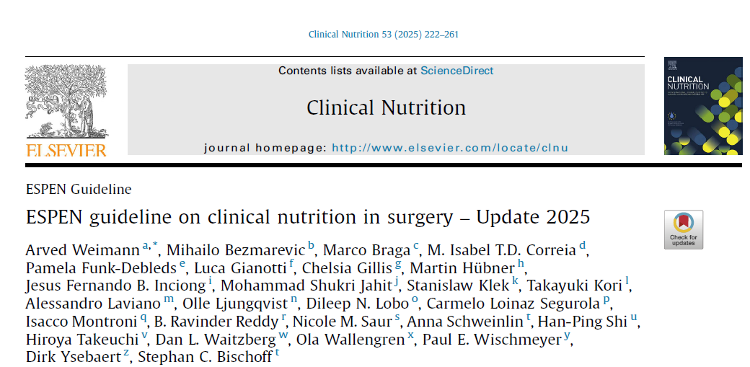
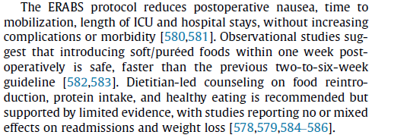

Slide 5

ERABS Protocollo ERAS in Chirurgia Bariatrica
COUNSELLING PREOPERATORIO
Coinvolgimento attivo del paziente (engagement)

Slide 6
ERABS Protocollo ERAS in Chirurgia Bariatrica
OTTIMIZZAZIONE PREOPERATORIA E PREHABILITATION
Tabagismo-Alcool-Uso di sostanze
Stato nutrizionale
Deficit nutrizionali
Obesità sarcopenica
Calo ponderale preoperatorio
Riduzione del grasso viscerale addominale ed epatico
Correzione dei deficit nutrizionali e della sarcopenia
Controllo della glicemia

Slide 7
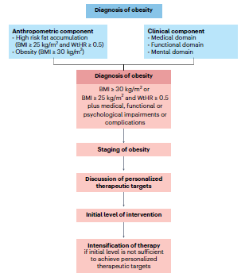
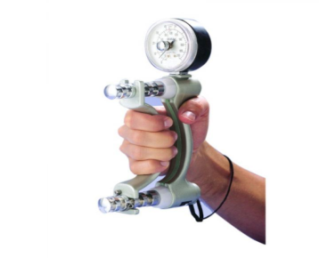
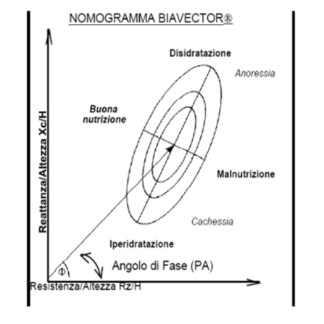
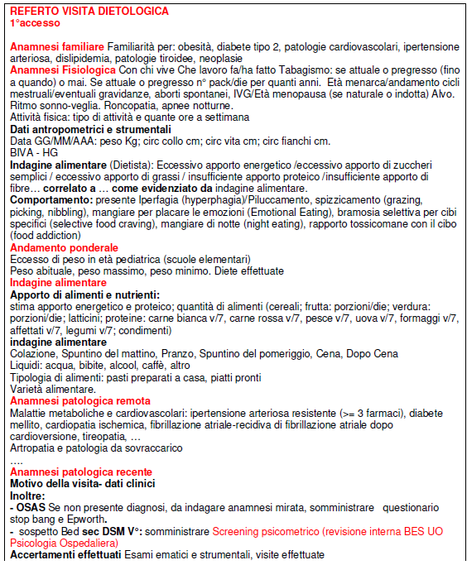
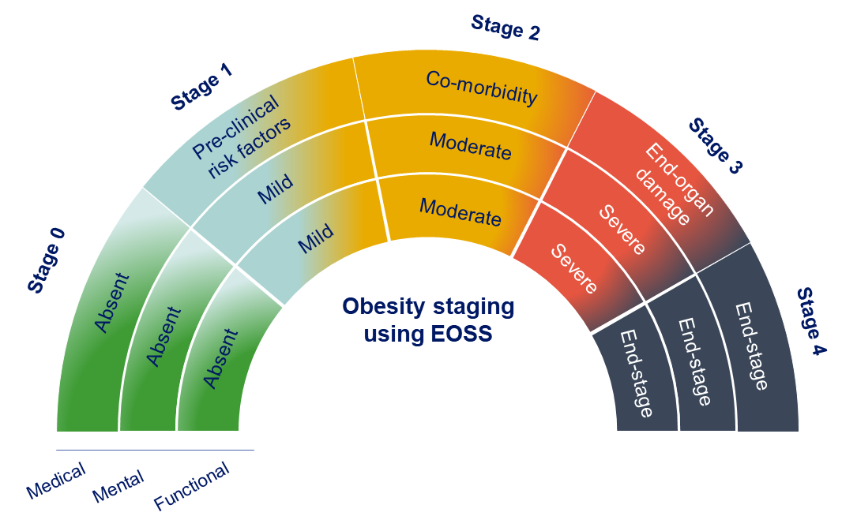
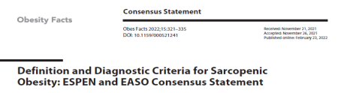
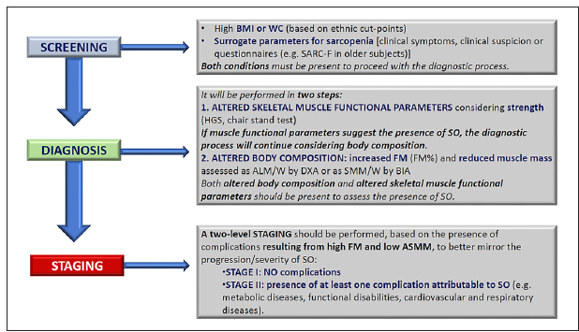

ERABS Protocollo ERAS in Chirurgia Bariatrica Ottimizzazione preoperatoria e prehabilitation
STATO NUTRIZIONALE:ASSESSMENT
Classificazione | IMC
Sottopeso | < 18,5
Normopeso | 18,5 – 24,9
Sovrappeso | 25 – 29,9
Obesità di I grado | 30 – 34,9
Obesità di II grado | 35 – 39,9
Obesità di III grado | ≥ 40
EOSS è un sistema di stadiazione consolidato che suddivide le complicanze obesità relate delle aree “medica, mentale, funzionale” in 0-4 stadi di gravità crescente
Busetto L., et al. Nature Medicine 2024
Busetto L., et al. Nature Medicine 2024

Slide 8
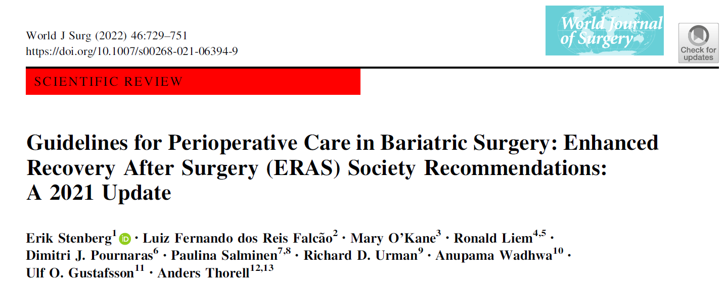
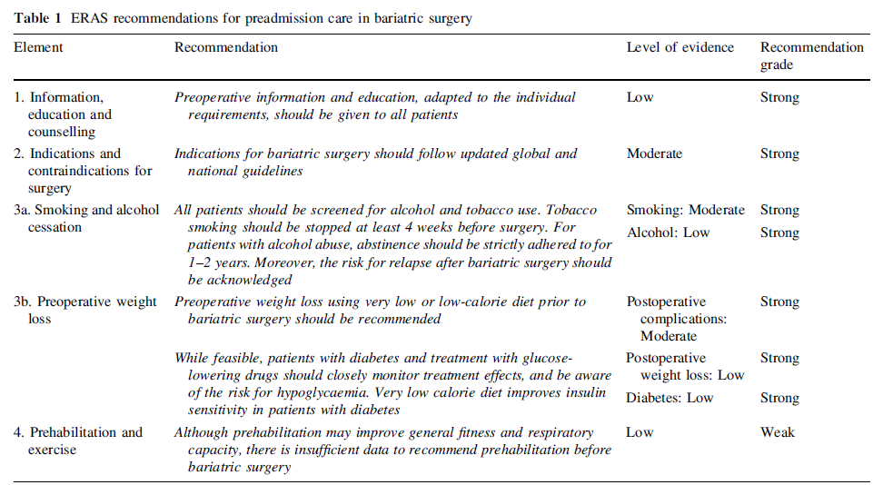

Slide 9
ERABS Protocollo ERAS in Chirurgia Bariatrica Ottimizzazione preoperatoria e prehabilitation CALO DI PESO
Diete ipocaloriche
LCD
VLCD
CHETOGENICHE ( VLCKD-VLEKT)
Calo ponderale preoperatorio 5-10%
Riduzione del grasso viscerale
Riduzione del volume epatico- lobo epatico sx
Prepara il campo operatorio facilitando le tecniche laparoscopiche
Diversi approcci dietetici si sono dimostrati efficaci:
le evidenze attuali non consentono di raccomandare una specifica terapia dietetica

Slide 10
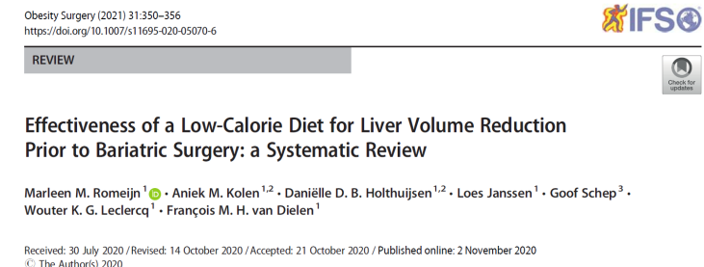
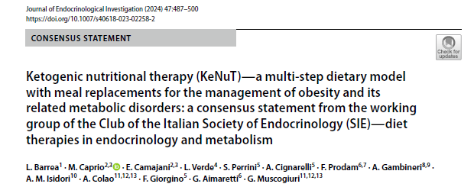
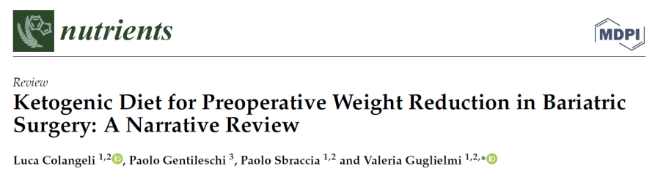
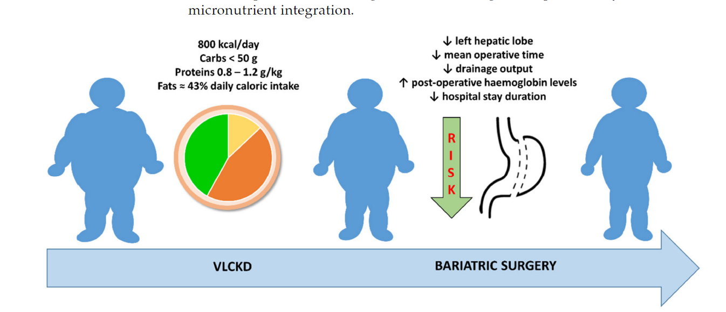
Ottimizzazione preoperatoria e prehabilitation: Calo di Peso
Riduzione del grasso viscerale addominale ed epatico
Conservazione della massa muscolare
Chetosi-Sazietà
Integrazione multivitaminica e minerale
2-4 settimane
Miglioramento dei parametri gluco-metabolici

Slide 11
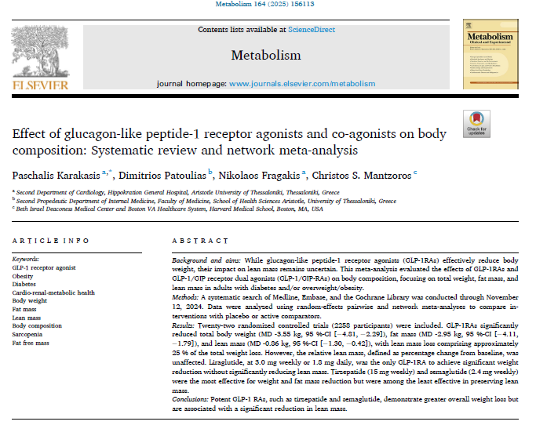
I farmaci analoghi di
Glp1 +/- GIP
Semaglutide, Tirzepatide sono più efficaci di Liraglutide nel determinare calo di peso ma si associano a perdita di massa magra

Slide 12
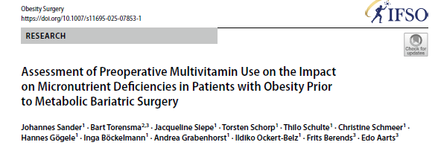
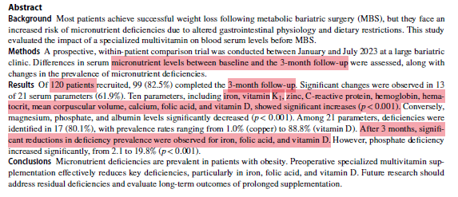
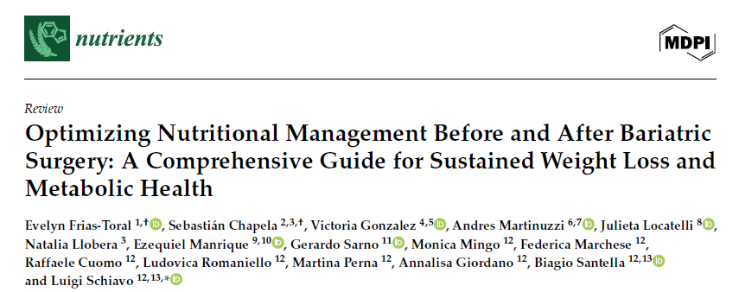

Slide 13
CALO DI PESO
CORREZIONE
DEFICIT NUTRIZIONALI SARCOPENIA

Slide 14
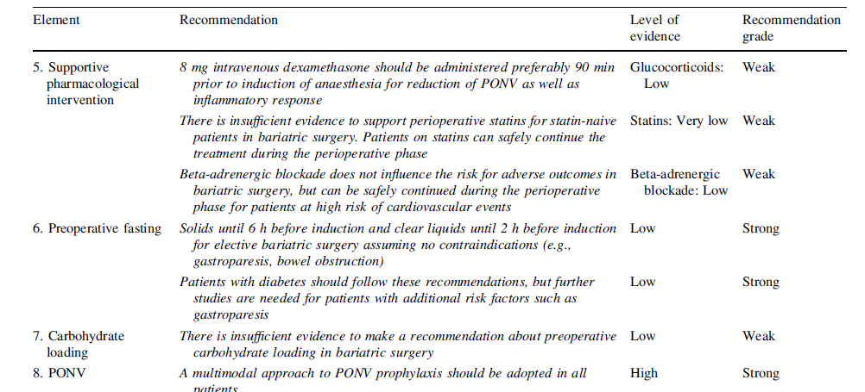

ERABS Protocollo ERAS in Chirurgia Bariatrica
DIGIUNO PREOPERATORIO

Slide 15
ERABS Protocollo ERAS in Chirurgia Bariatrica
Carico Orale di Carboidrati preintervento (PreLoad: )
Non trova fondamento in chirurgia bariatrica considerata anche l’incidenza di diabete e sd metabolica nella popolazione bariatrica

Slide 16
ERABS Protocollo ERAS in Chirurgia Bariatrica
IMMUNONUTRIZIONE
In ambito bariatico non è attualmente utilizzata l’immunonutrizione

Slide 17
Grazie

